Slide 1
气体探测器读出ASIC研制进展
中科院高能所/电子学组
核电子学与核探测国家重点实验室
吴文欢
2015.7.23

Slide 2
主要内容
探测器简介
DCTBA气体探测器读出芯片
  性能指标
  基本结构
  实验室测试
  探测器联调
线性放电(TOT)读出芯片
  基本介绍
  测试结果
模拟采样芯片简介

Slide 3
探测器简介
在线径迹探测器对电子进行三维径迹测量(TPC)
  径迹长度：70mm, 灵敏面积：50mm*50mm
  位置分辨 <200um(3MeV~50MeV)
  角分辨: 0.5°
离线粒子分布探测器对二维位置进行标定(PDD)
  位置分辨<200um(0.1MeV~50MeV)
  灵敏面积：50mm*50mm
束流为100Hz脉冲电子束
电子能量：0.1MeV～50MeV

Slide 4
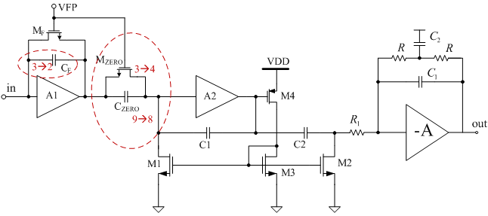
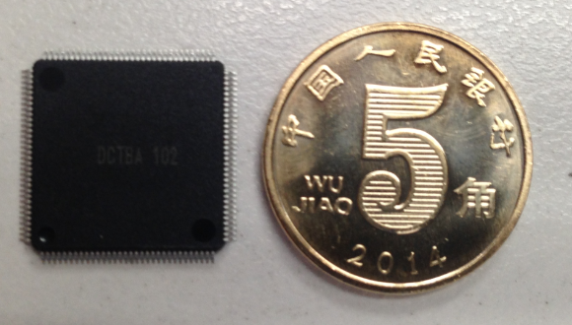
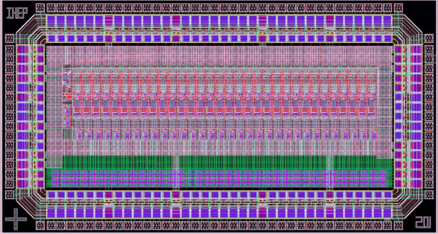
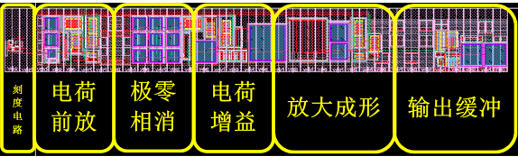
DCTBA芯片简介
针对GEM/THGEM设计，为DCTB读出备选方案
第一版已测试、且已联调
成形时间80ns，输出准高斯波形
V2优化刻度电路\增益\噪声性能
目前32通道全部测试通过，已联调
能分辨5fC电荷量，达到设计要求
V2
32通道
LQFP128封装
GF0.35um 工艺

Slide 5
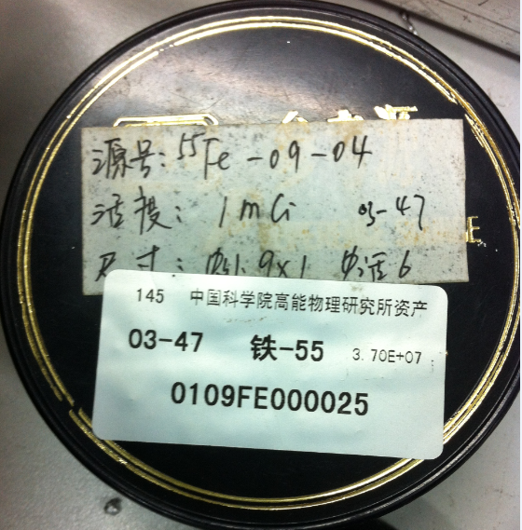
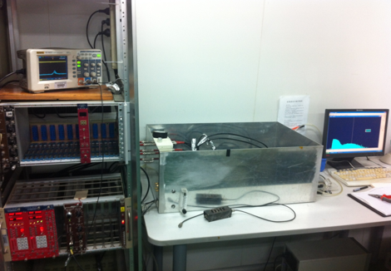
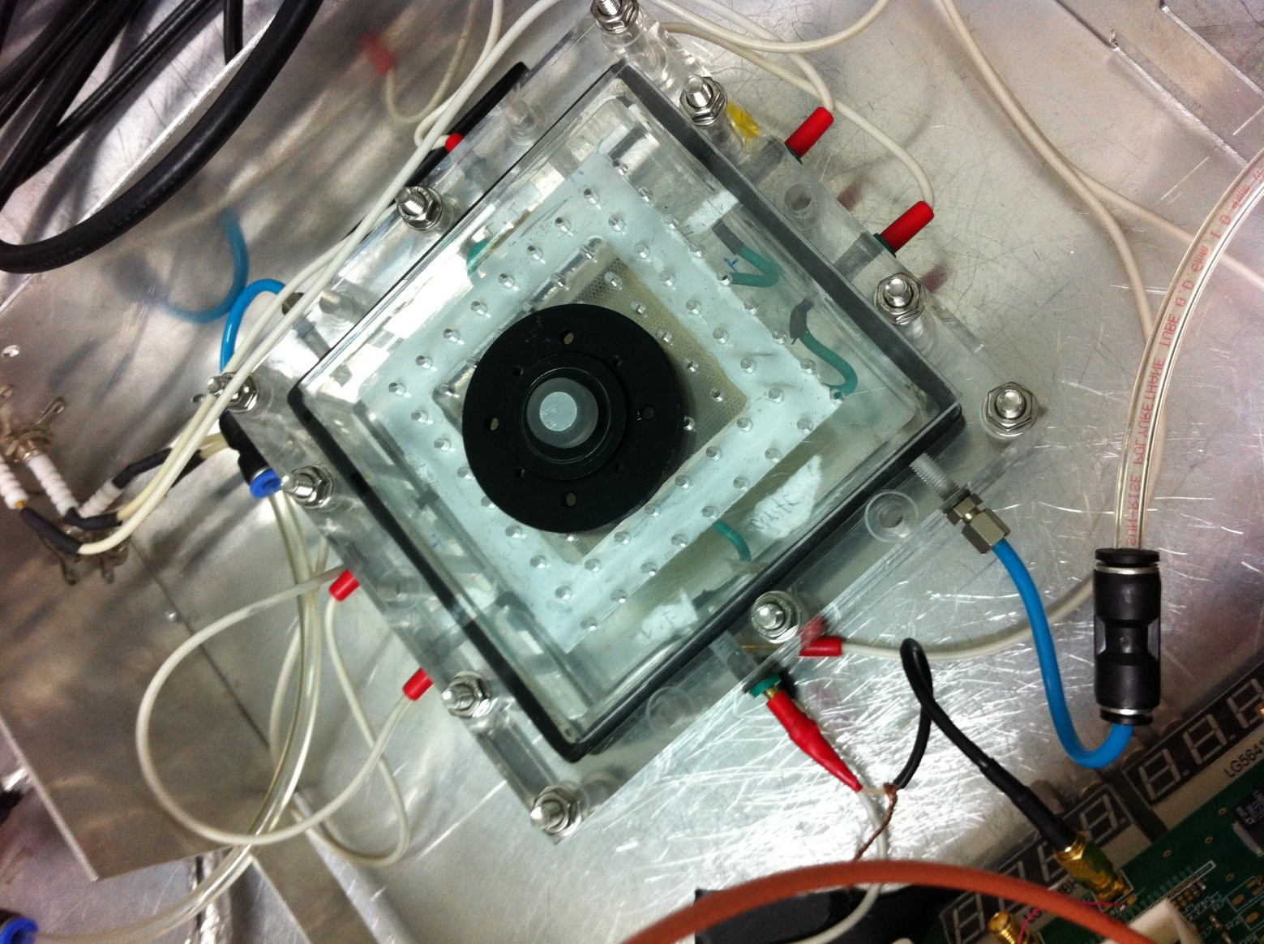
与探测器联调环境

Slide 6
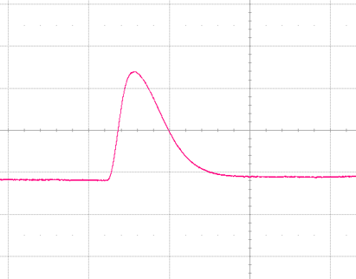
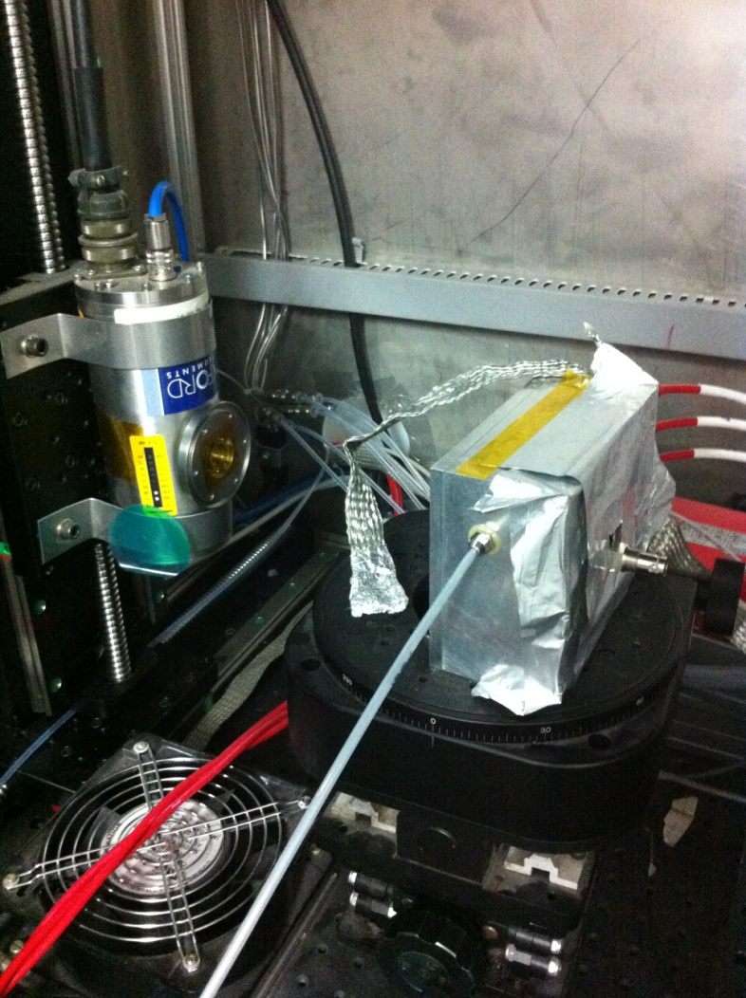
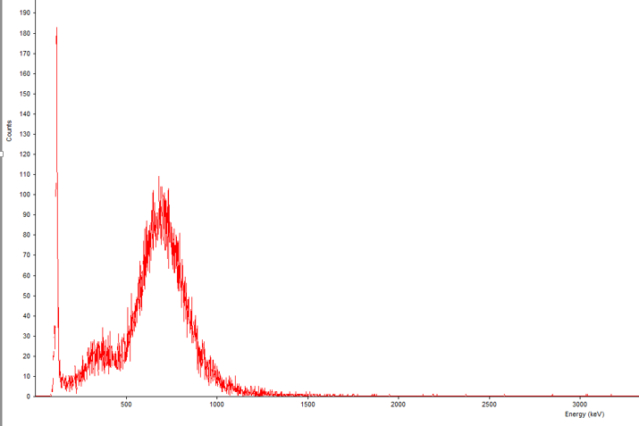
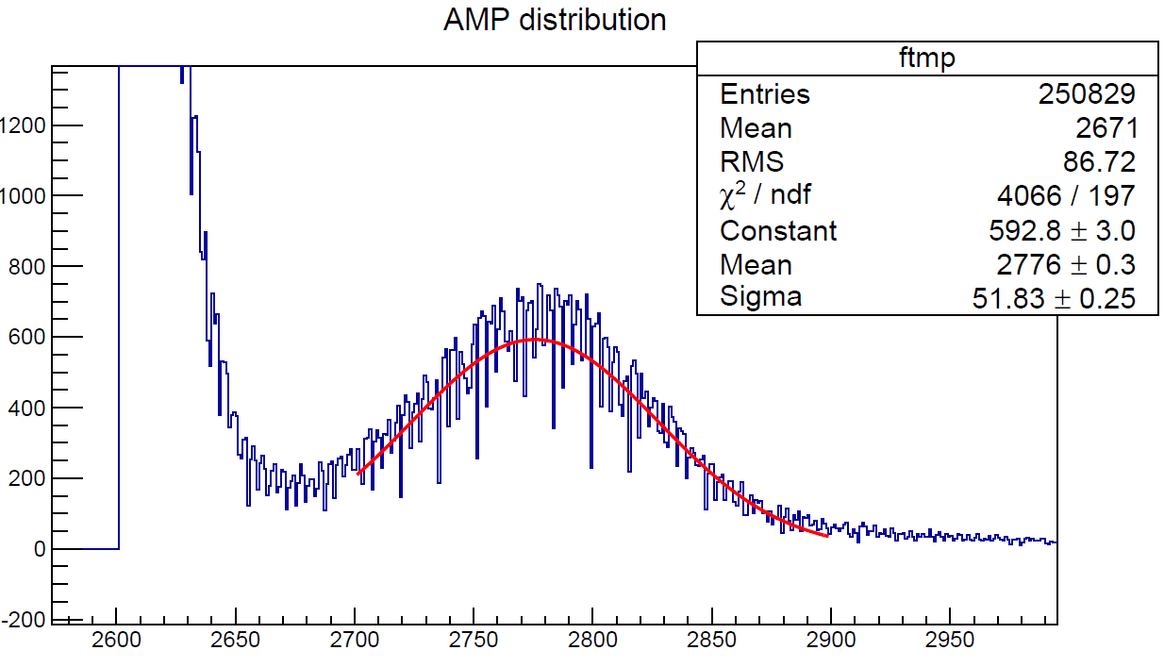
联调结果（V1）
板间电压460V
(500mV,500ns)
等效输入电荷约180fC
输出幅度随板间电压的变化
⁵⁵Fe能谱图，能量分辨率约29%
X光机，能量分辨率约19%

Slide 7
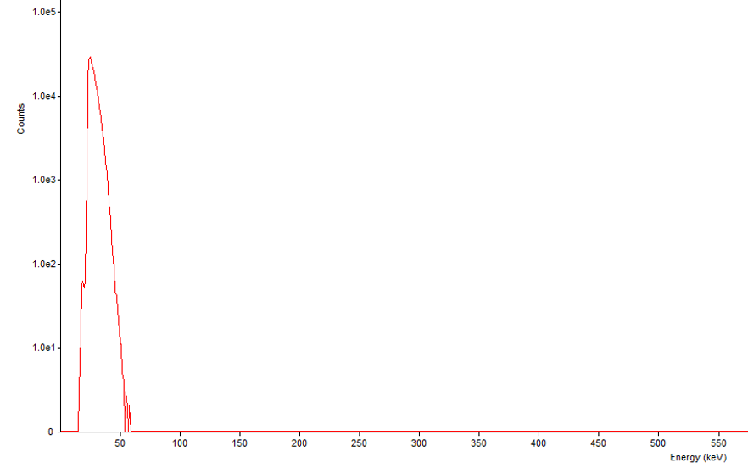
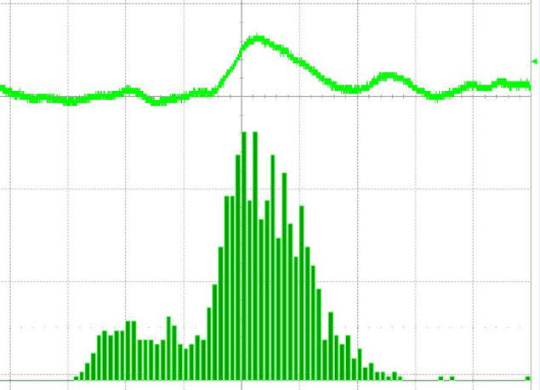
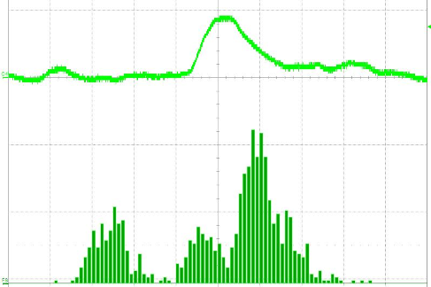
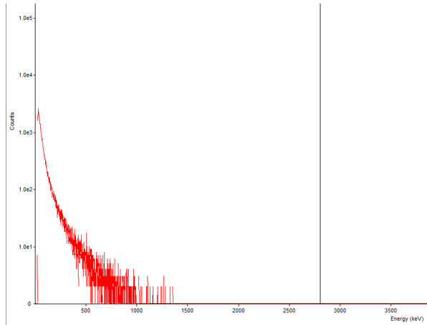
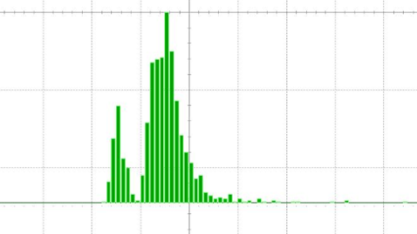
联调结果(V2)
板间电压510V时主峰位在30道，对应增益145，⁵⁵Fe原初电子数为227.8==>电荷量约为5.28fC
多道阈值为25道
⁵⁵Fe能谱
^{(100mV,200ns)/div}
探测器读出系统多道
芯片输出
(100mV,200ns)/div
^{(20道/div)}
⁹⁰Sr能谱
探测器读出系统多道
芯片输出
(20道/div)
^{(50道/div)}

Slide 8
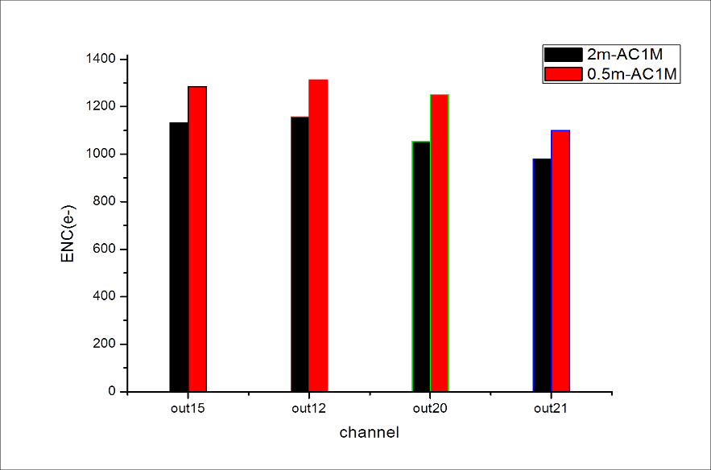
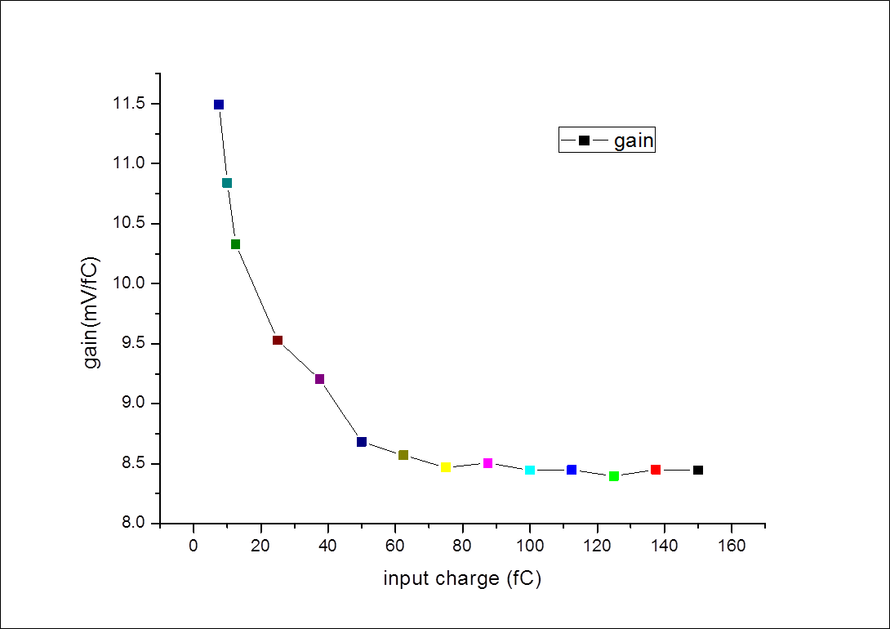
传输性能测试结果(V2)
传输2m长电缆后测试结果
  小信号增益稍有提高
  噪声性能稍有改善
  INL亦有一定程度改善

Slide 9
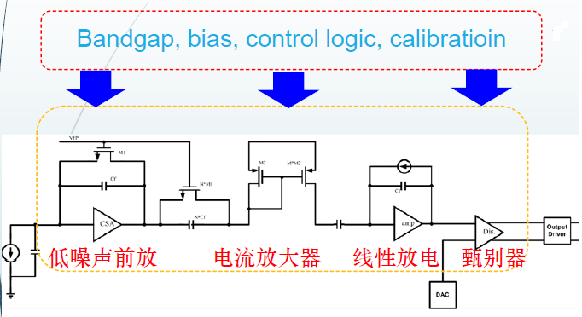
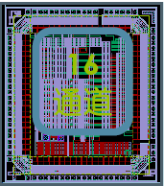
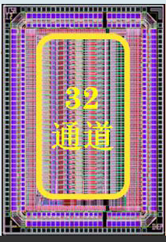
气体探测器线性放电(TOT)芯片简介
主要针对GEMTPC设计
也可用于其他二维气体探测器(如Micromegas)
前沿代表信号的到达时刻，宽度代表了电荷量
V1，16通道，已测试
V2，32通道已测试
GF035工艺，LQFP128封装

Slide 10
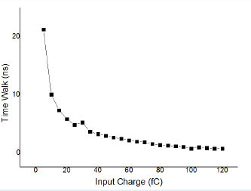
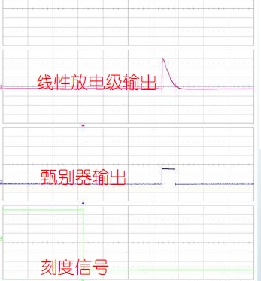
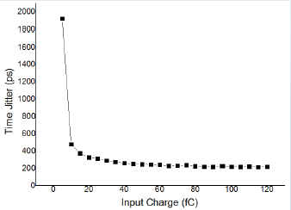
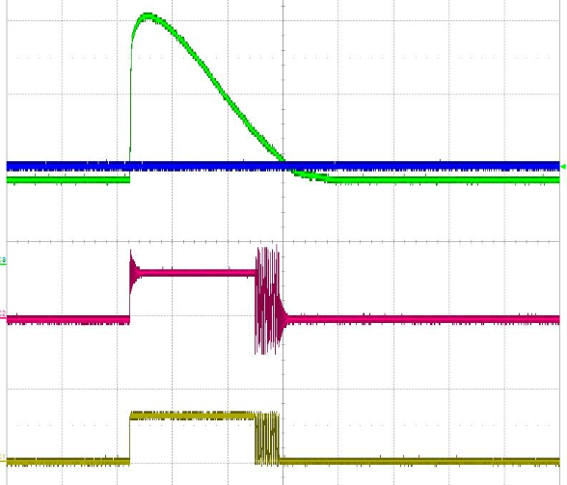
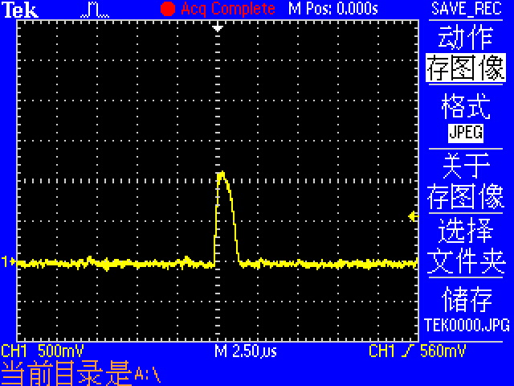
TOT芯片测试结果
V1
V2
(2us,200mV)
前沿时间游动测试结果
(2V)
前沿时间晃动测试结果
(500mV)
模拟部分性能基本符合预期
若干通道存在多次过阈现象
第一版测试功能测试结果
X光机联调结果—线性放电输出

Slide 11
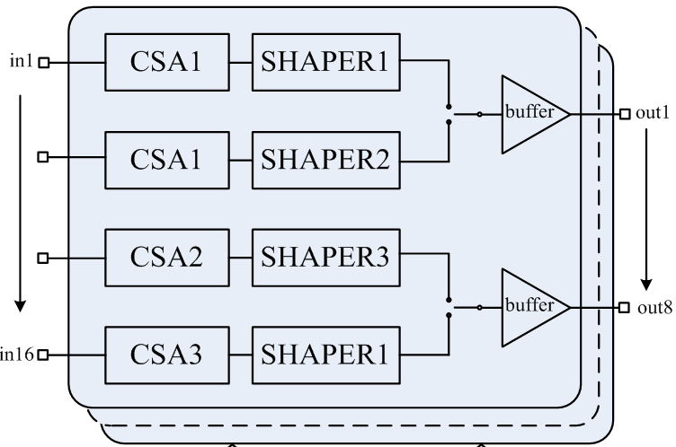
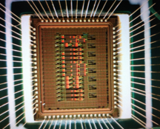
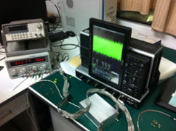
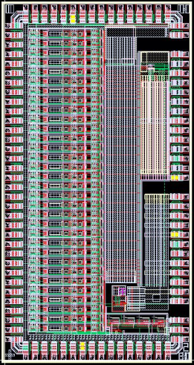
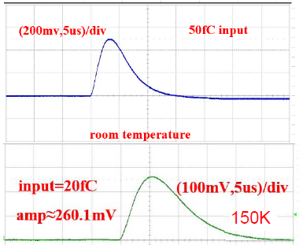
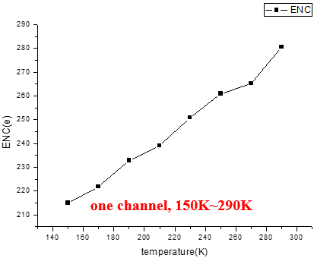
模拟采样读出芯片
液氙TPC，金属条读出
结构：16通道传统结构：CSA+SHAPER+ADC(SAR)
进展：芯片测试(室温+低温)已完成，正在进行探测器+芯片+ADC及芯片+SAR测试
结构:V1+模拟串行读出(32通道)
优势:仅一个输出管脚，整体芯
片共5个电缆(2clk+2power+1out)连接常温及低温环境，极大减小了本底；ADC在室温下，能简化芯片结构、减小噪声、模数串扰、减小功耗
进展:已收到裸片，准备测试，已收到测试板

Slide 12
小结
模拟DCTBA芯片
  实验室测试结果表明芯片基本达到设计指标
  联调结果表明芯片能分辨探测器需求的最小电荷量
  噪声高于设计值，与接地\屏蔽\测试电容外置等有关
  综合传输性能等测试结果，可认为芯片适用于该项目
线性放电TOT芯片
  模拟电路部分性能达到预期设计指标
  数字电路有多次过阈现象，需进一步寻找原因并改进
模拟采样芯片第一版测试基本达到预期指标

Slide 13
接下来的工作计划
进一步完善气体芯片的各项性能测试，形成完整的测试报告
完善联调系统，完成成像等更具说服力联调结果
完成DCTBA芯片的前放板设计，力争工程应用
完成模拟采样芯片的第二版测试

Slide 14
谢谢, ____________
@吴文欢
2015.7.23

Slide 15
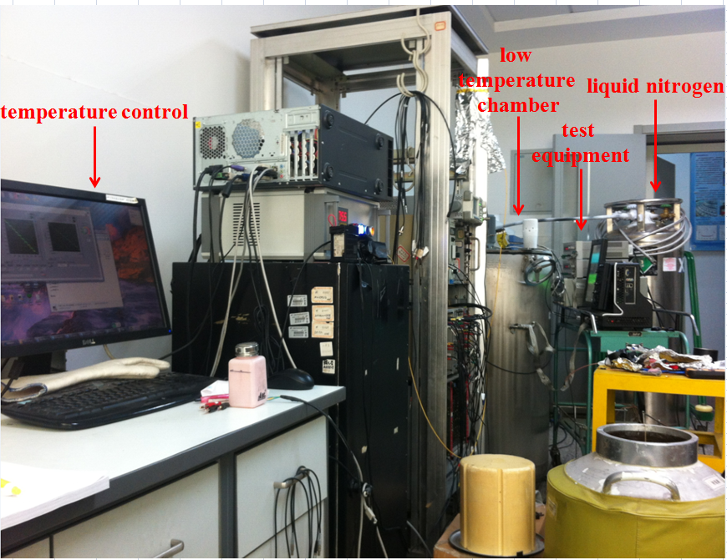
低温测试环境

Slide 16
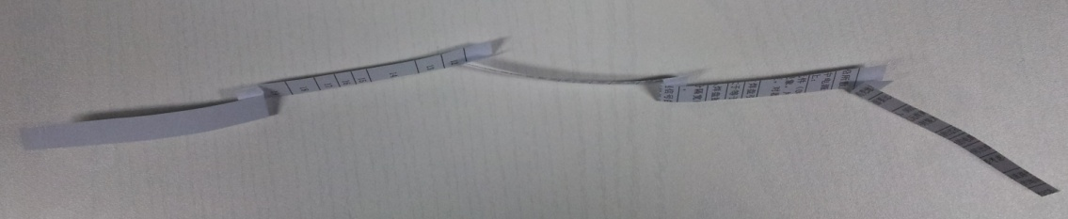
模拟采样芯片测试结果
  INL<0.6%@0.3fC~50fC
Gain ≈12.5mV/fC
  随温度降低而增加
ENC<220e-@160K
  150K时最小，后又有上升
Power=84mA(include buffer)
  随温度降低(84mA→56mA)
探测器+芯片+ADC的系统测试已经在进行
拟采用更经济的液氮，~2m的刚挠板
原理图已完成，已制板

